Slide 1
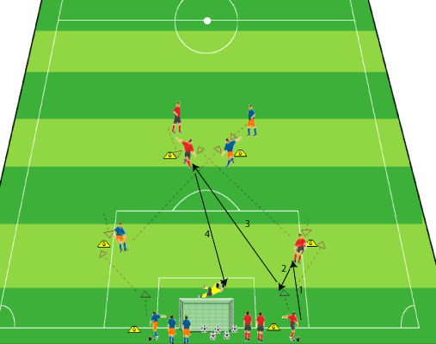
Pass en afwerkvorm
Fase: Warming-up Leeftijd: Senioren en A en B-jeugd
Thema: Passen, trappen en afwerken Spelers: 10 tot 16 spelers
Organisatie: afstand 25 meter, twee groepen met bal aan de rechter- en linkerzijde van het
doel met bal.
Doel: verbeteren van het inspelen op de derde man, om af te werken!
Spelers met bal stellen zich op naast het doel (links en rechts even aantal spelers),
speler 1 van de rechterkant passt op de speler 2, die vanuit een vooractie de bal opeist en vervolgens de bal terug kaatst (linker- resp. rechtervoet) op speler 1 die zich weer aanbiedt. Vanuit de kaats speelt speler 1 de bal strak op de derde man (spits) die afwerkt op het doel. Na het afwerken begint de linkerkant waarbij na het afwerken
de spelers aansluiten aan de andere zijde. Bij twee doelverdedigers kan de voortzetting worden versneld. Spelers nemen op snelheid de posities over. (bal na lopen)
Accenten: Nauwkeurigheid bij het inspelen en afleggen (hoge balsnelheid en concentratie), speler 3 moet zich in stelling brengen voor het afwerken op doel. Aandacht aan vooracties en vragen (bal opeisen). Spelers moeten lichtvoetig staan (eventuele correcties bij onnauwkeurig passes), belangrijk hierin dat spelers oogcontact houden. Het aantal balcontacten afhankelijk van het niveau. Uiteraard positie overnames op snelheid.
- lichaamshouding
- plaats van standbeen
Series: twee maal 7 minuten Tijdens een arbeids- / rustverhouding kan de trainer een (individuele) speler(s) coachen.

Slide 2
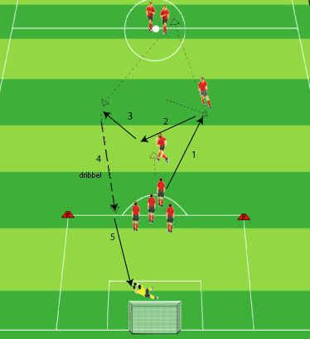
Pass en afwerkvorm
Verbeteren van de basistechnieken
Fase: Warming-up Leeftijd: Senioren en A en B-jeugd
Thema: Passen, trappen en afwerken Spelers: 10 tot 16 spelers
Organisatie: Kleine groep spelers met bal in halve-cirkel 16 meterlijn. Doel: verbeteren van de basistechnieken (pass/kaats) met als beleving afwerken (middel)!
Vanuit halve cirkel beginnen: Centrale middenvelders bieden rechts en links aan zodat er van beide zijden kan worden afgewerkt.
Alle 4 spelers stellen zich op in de as-lengte.
Speler 1 geeft pass op centrale-middenvelder (die zich vanuit zijn positie links aanbied), deze legt vervolgens de bal met het rechterbeen terug op aanbiedende speler 2 (vrije verdediger), die direct een breedte pass/kaats geeft op de aanbiedende spits die zich (vanuit zijn positie rechts) aanbied, spits dribbelt vervolgens tot aan de 16 meterlijn en werkt af en sluit aan bij de groep in de halve-cirkel.
Accenten: Nauwkeurig en op het juiste been laag inspelen (hoge balsnelheid), spelers zonder bal moeten zich aanbieden vanuit de as met een voor-actie, spelers zonder bal moeten lichtvoetig staan (eventuele correcties bij onnauwkeurig passes), belangrijk hierin is het vragen om de bal. Spelers moeten oog-contact houden. Alle positie overnames op snelheid overnemen.
Series: 2 series van 5 minuten, tijdens de arbeids- / rustverhouding (2 minuten) kan de trainer een (individuele) speler(s) coachen. Spelers (centrale middenvelder) moeten nadenken aan welke zijde zij zich moeten aanbieden, als men vanuit de as eerst links aanbied moet vervolgens de volgende speler zich rechts aanbieden. (bij straf 5x opdrukken)

Slide 3
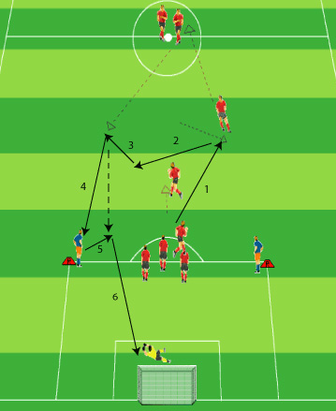
Pass en afwerkvorm
Verbeteren van de basistechnieken
Fase: Warming-up Leeftijd: Senioren en A en B-jeugd
Thema: Passen, trappen en afwerken Spelers: 10 tot 16 spelers
Organisatie: Kleine groep spelers met bal in halve cirkel 16 meterlijn. Doel: verbeteren van de basistechnieken (pass/kaats) met als beleving afwerken (middel)!
Vanuit halve cirkel beginnen: Centrale middenvelders bieden rechts en links aan zodat er van beide zijden kan worden afgewerkt. Alle spelers stellen zich op in de aslengte.
Speler 1 geeft pass op centrale middenvelder (die zich vanuit zijn positie links aanbied), deze legt vervolgens de bal met het rechterbeen terug op aanbiedende speler 2 (vrije verdediger), die direct een breedte pass/kaats geeft op de aanbiedende spits die zich (vanuit zijn positie rechts) aanbied, spits passt vervolgens op aanbiedende speler op de 16 meterlijn die vervolgens de bal terug legt op de aanbiedende spits en werkt af en neemt de positie over van de speler op de 16 meterlijn, laatst genoemde sluit aan bij de groep in de halve cirkel.
Accenten: Nauwkeurig en op het juiste been laag inspelen (hoge balsnelheid), spelers zonder bal moeten zich aanbieden vanuit de as met een vooractie, spelers zonder bal moeten lichtvoetig staan (eventuele correcties bij onnauwkeurig passes), belangrijk hierin is het vragen om de bal. Spelers moeten oogcontact houden. Alle positie overnames op snelheid overnemen.
Series: 2 series van 5 minuten, tijdens de arbeid- / rustverhouding (2 minuten) kan de trainer een (individuele) speler(s) coachen. Spelers (centrale middenvelder) moeten nadenken aan welke zijde zij zich moeten aanbieden, als men vanuit de as eerst links aanbied moet vervolgens de volgende speler zich rechts aanbieden. (bij straf 5x opdrukken)

Slide 4
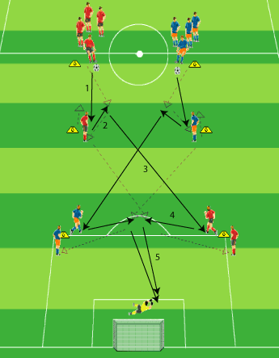
Pass en afwerkvorm
Verbeteren van de basistechnieken
Fase: Warming-up Leeftijd: Senioren en A en B-jeugd
Thema: Passen, trappen en afwerken Spelers: 10 tot 16 spelers
Organisatie: 15 x 25 meter, twee groepen (links en rechts), de spelers rond de cirkel met bal.
Doel: verbeteren van het inspelen op de derde man, en het eronder komen van de tweede man om af te werken!
Spelers met bal stellen zich op rond de cirkel bij de hoedjes (links en rechts even aantal spelers), speler 1 van de linkerkant passt op de speler 2 (middenvelder) die vanuit een vooractie de bal opeist en vervolgens de bal terug kaatst (linker respectievelijk rechtervoet) op speler 1 die zich weer aanbiedt. Vanuit de kaats speelt speler 1 de bal strak op de derde man (spits) vervolgens legt de spits de bal terug op de aanbiedende speler 2 (eronder komen) en werkt af. Op het moment als er wordt afgewerkt begint speler 1 van de rechterkant. Bij twee doelverdedigers kan de voortzetting worden versneld. Accenten: Nauwkeurigheid bij het inspelen en afleggen (hoge balsnelheid en concentratie), speler 2 moet zich in stelling brengen voor het afwerken op doel. Aandacht aan vooracties en vragen (bal opeisen). Spelers moeten lichtvoetig staan (eventuele correcties bij onnauwkeurig passes), belangrijk hierin dat spelers oogcontact houden. Het aantal balcontacten afhankelijk van het niveau.
Series: Twee maal 7 minuten. Tijdens een arbeids- / rustverhouding kan de trainer een (individuele) speler(s) coachen.

Slide 5
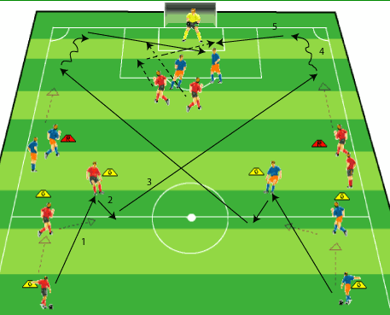
Pass en afwerkvorm
Verbeteren van de basistechnieken
Fase: Warming-up Leeftijd: Senioren en A en B-jeugd
Thema: Passen, trappen en afwerken (flank) Spelers: 14 tot 16 spelers
Organisatie: 15 x 25 meter, twee groepen (links en rechts), de spelers rond de cirkel met bal.
Doel: verbeteren van het inspelen op de derde man, en het eronder komen van de tweede man om af te werken!
Spelers met bal stellen zich op rond de cirkel bij de hoedjes (links en rechts even aantal spelers), speler 1 van de linkerkant passt op de speler 2 (middenvelder) die vanuit een vooractie de bal opeist en vervolgens de bal terug kaatst (linker respectievelijk rechtervoet) op speler 1 die zich weer aanbiedt. Vanuit de kaats speelt speler 1 de bal strak op de derde man (spits) vervolgens legt de spits de bal terug op de aanbiedende speler 2 (eronder komen) en werkt af. Op het moment als er wordt afgewerkt begint speler 1 van de rechterkant. Bij twee doelverdedigers kan de voortzetting worden versneld. Accenten: Nauwkeurigheid bij het inspelen en afleggen (hoge balsnelheid en concentratie), speler 2 moet zich in stelling brengen voor het afwerken op doel. Aandacht aan vooracties en vragen (bal opeisen). Spelers moeten lichtvoetig staan (eventuele correcties bij onnauwkeurig passes), belangrijk hierin dat spelers oogcontact houden. Het aantal balcontacten afhankelijk van het niveau.
Series: Twee maal 7 minuten. Tijdens een arbeids- / rustverhouding kan de trainer een (individuele) speler(s) coachen.

Slide 6
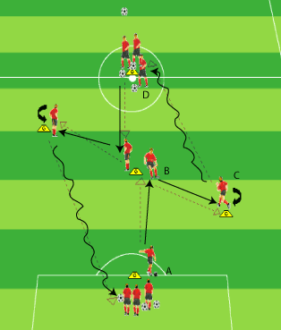
Pass en trapvormen
Verbeteren van de basistechnieken
Fase: Warming-up Leeftijd: Senioren en A en B-jeugd Thema:
Passen en trappen Spelers: 10 tot 16 spelers
Organisatie: werken met twee groepen tegenover elkaar (afhankelijk aantal spelers series in tijdsduur korten) Doel: verbeteren van de basistechnieken (inspelen, indraaien, kaatsen en openen op de derde man)
Speler A met bal geeft een pass op speler B, deze draait in en speelt op de aanbiedende speler C aan de zijkant (rechts) die diep gaat, deze neemt de bal aan en dribbelt op snelheid richting speler D en sluit vervolgens aan. Variatie: Speler B kaatst direct op speler C en dribbelt vervolgens weer richting speler D, ook kan speler C nog een combinatie aangaan met speler B.
Accenten: Nauwkeurig en op het juiste been laag inspelen (hoge balsnelheid), spelers zonder bal moeten zich aanbieden vanuit een vooractie en lichtvoetig staan (eventuele correcties bij onnauwkeurig passes), belangrijk hierin is het vragen om de bal. Spelers moeten oogcontact houden. Alle positie overnames op snelheid overnemen.
Series: 2 series van 5 minuten, tijdens de arbeid- / rustverhouding (2 minuten) kan de trainer een (individuele) speler(s) coachen.

Slide 7
Pass en trapvormen
Verbeteren van de basistechnieken
Fase: Warming-up Leeftijd: Senioren en A en B-jeugd Thema:
Passen en trappen Spelers: 10 tot 16 spelers
Organisatie: werken met twee groepen tegenover elkaar (afhankelijk aantal spelers series in tijdsduur korten) Doel: verbeteren van de basistechnieken (inspelen, indraaien, kaatsen en openen op de derde man)
Speler A met bal geeft een pass op speler B, deze draait in en speelt op de aanbiedende speler C aan de zijkant (rechts) die diep gaat, deze neemt de bal aan en dribbelt op snelheid richting speler D en sluit vervolgens aan. Variatie: Speler B kaatst direct op speler C en dribbelt vervolgens weer richting speler D, ook kan speler C nog een combinatie aangaan met speler B.
Accenten: Nauwkeurig en op het juiste been laag inspelen (hoge balsnelheid), spelers zonder bal moeten zich aanbieden vanuit een vooractie en lichtvoetig staan (eventuele correcties bij onnauwkeurig passes), belangrijk hierin is het vragen om de bal. Spelers moeten oogcontact houden. Alle positie overnames op snelheid overnemen.
Series: 2 series van 5 minuten, tijdens de arbeid- / rustverhouding (2 minuten) kan de trainer een (individuele) speler(s) coachen.

